Slide 1
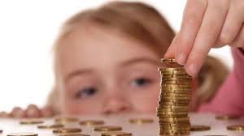
EDUCAȚIE FINANCIARĂ
CLASA I A
Liceul Tehnologic Economic ”Nicolae Iorga” Pașcani, jud. Iași
prof. înv. primar GABRIELA APETROAIE

Slide 2
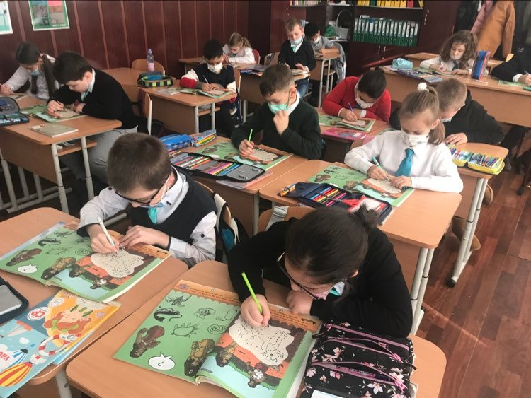
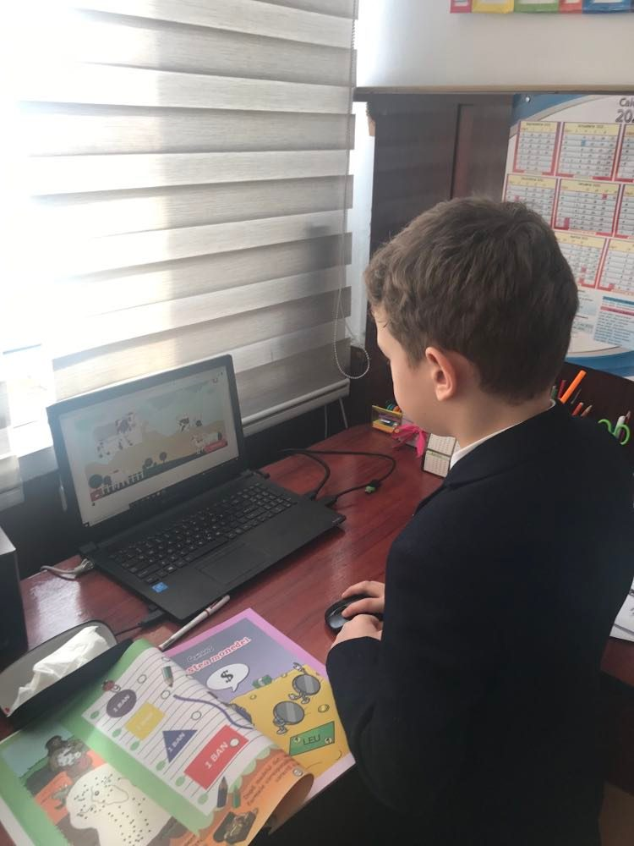
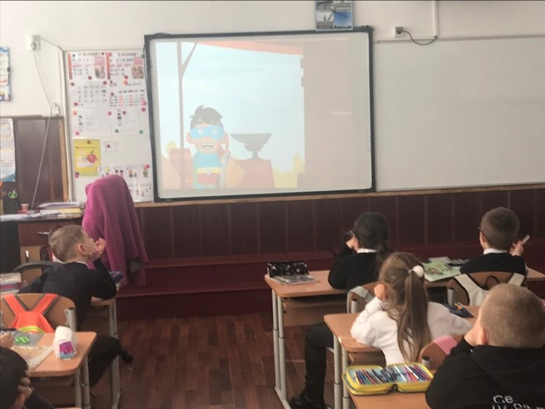
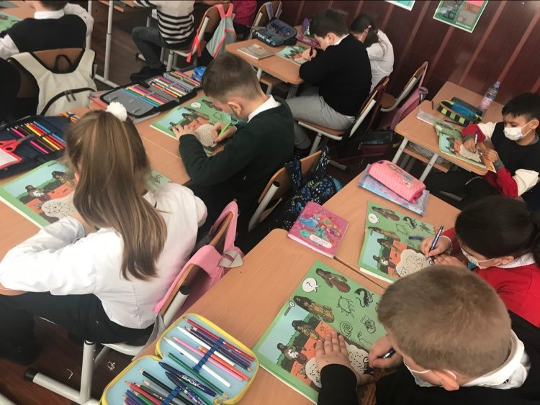
TROCUL
înțelegerea noțiunii de ”troc”

Slide 3
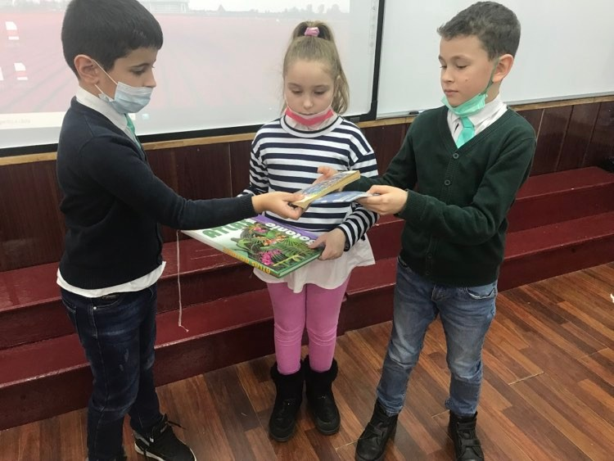
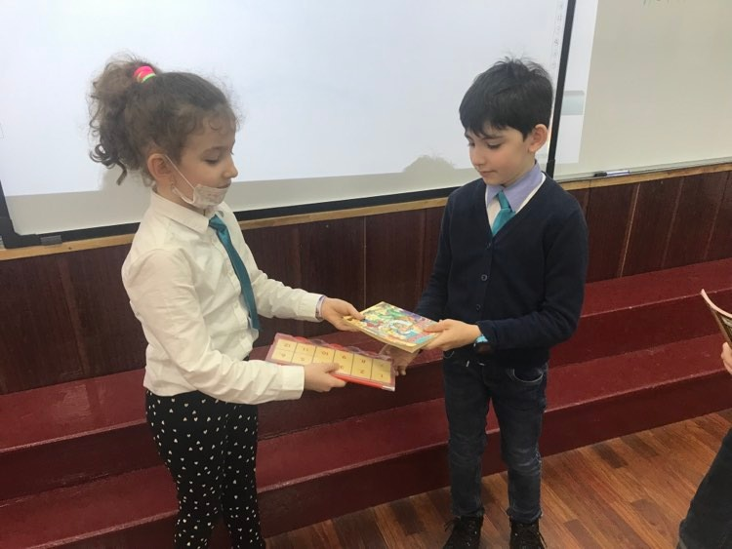
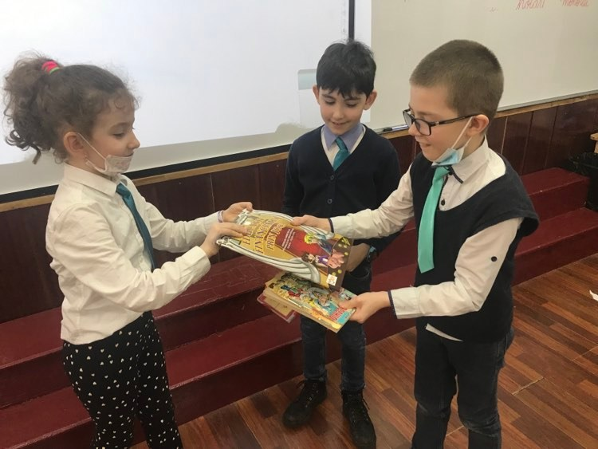
Trocul
Joc didactic
- utilizarea trocului în viața de școlar
- învățarea folosirii ”cuvintelor magice”: Te rog! Mulțumesc! Aș vrea să ... Mi-ar plăcea să...

Slide 4
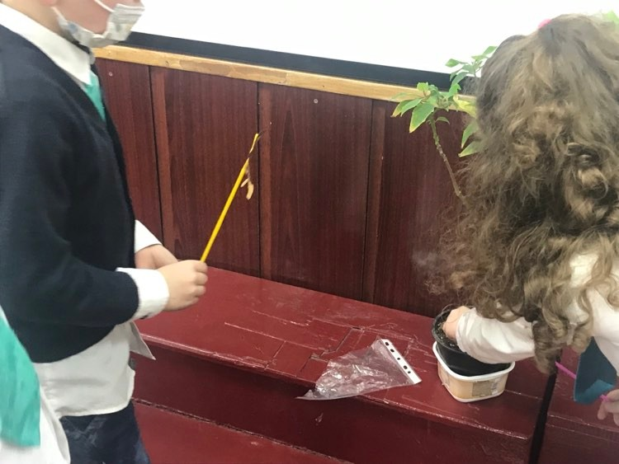
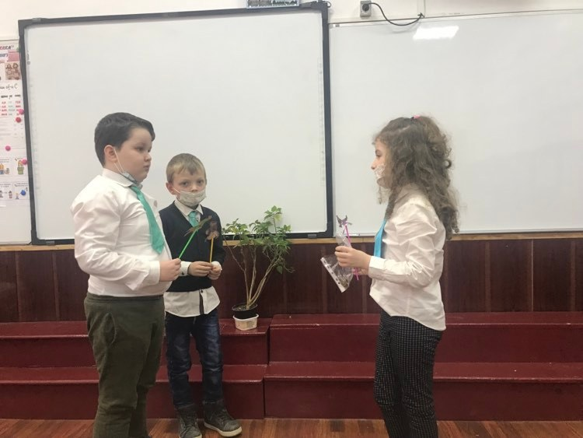
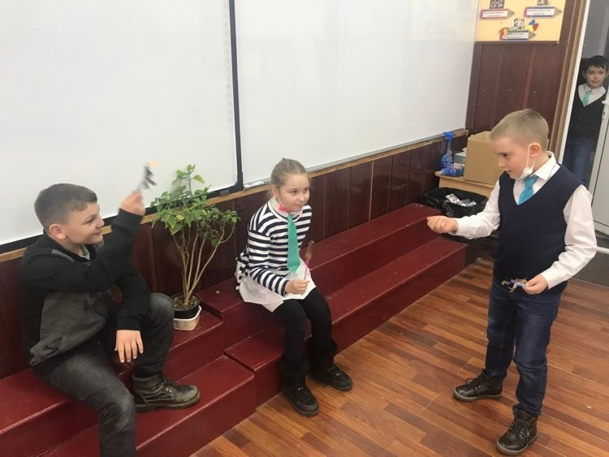
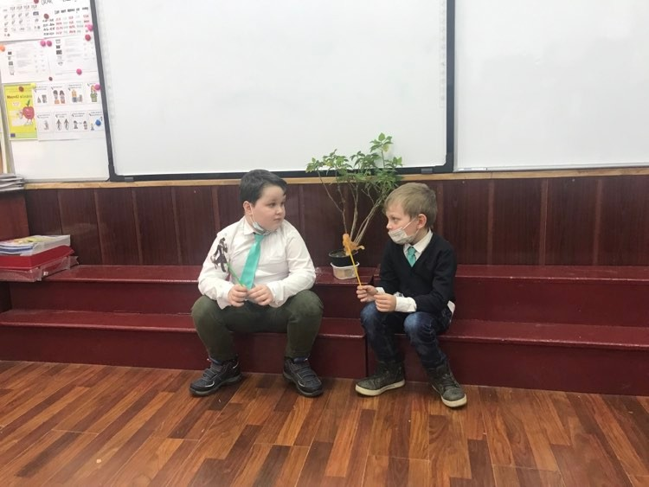
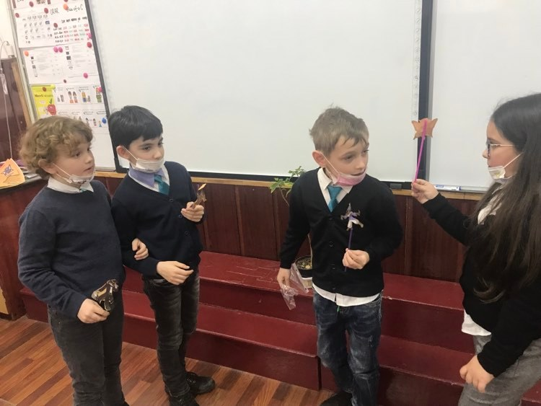
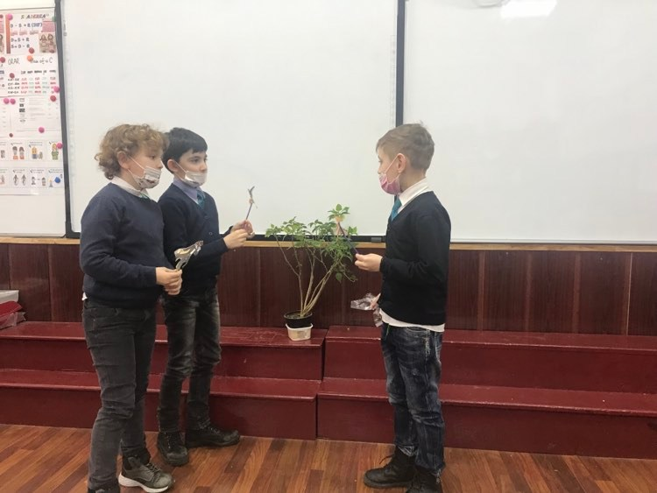
Povestea monedei
Pinocchio și copacul de monede - Joc de rol
- conștientizarea de către elevi a pericolelor care pot apărea atunci când ai o sumă de bani;
- descoperirea modalităților prin care poți investi banii;

Slide 5
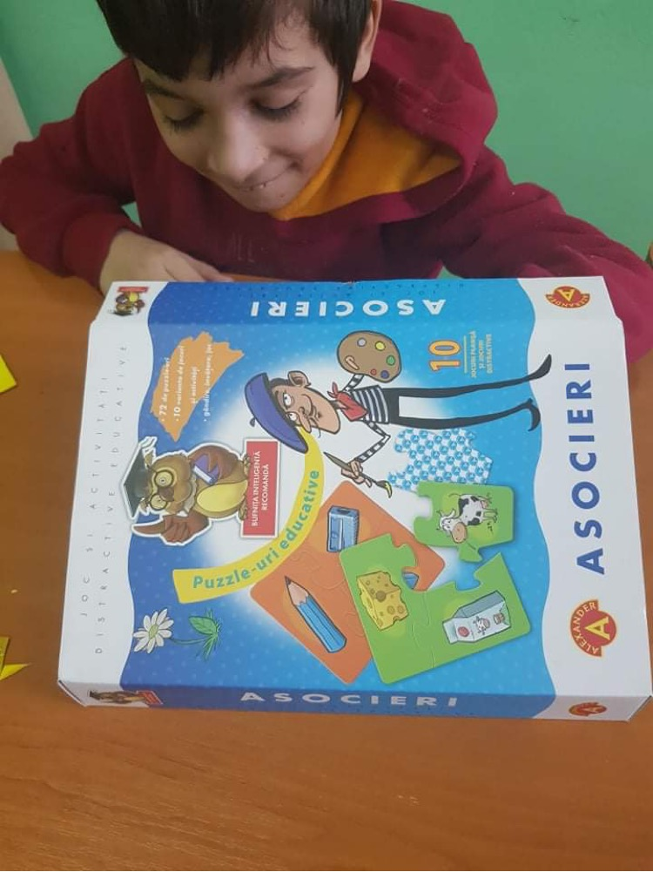
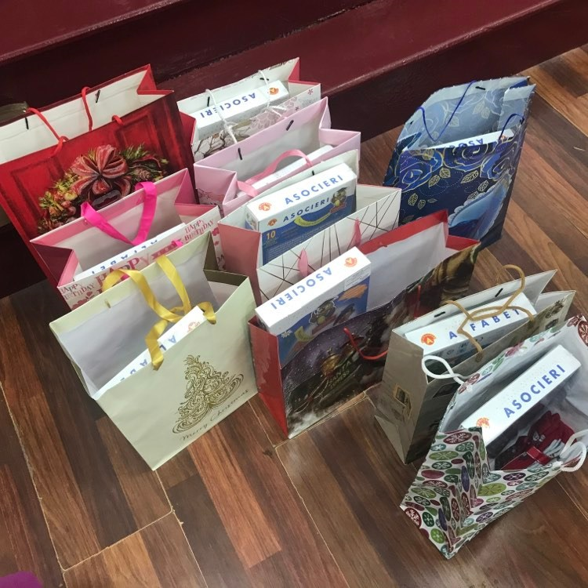
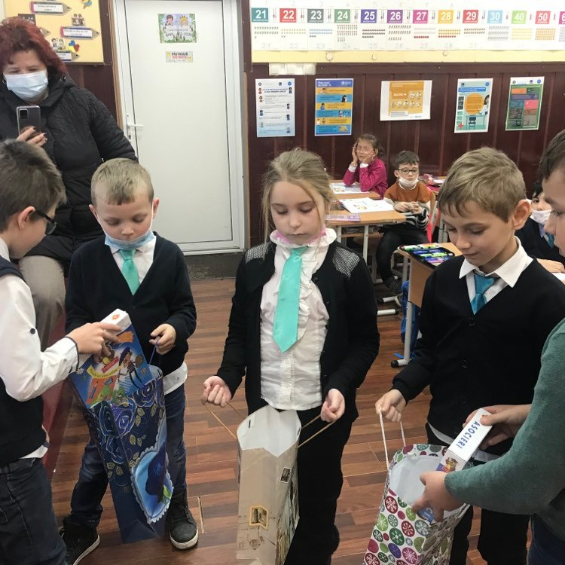
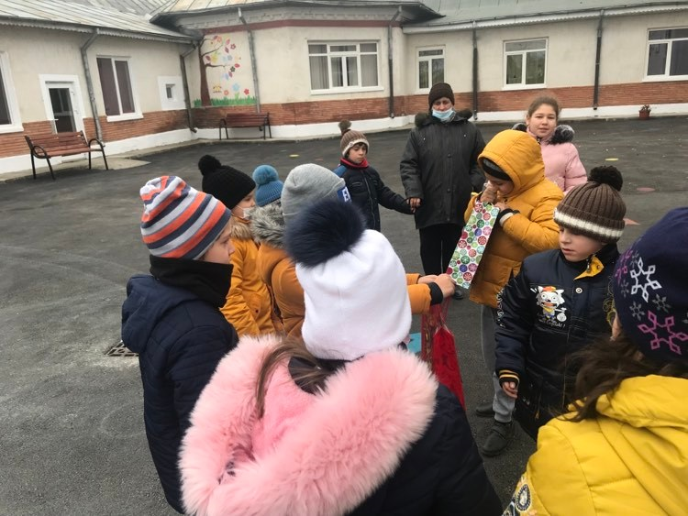
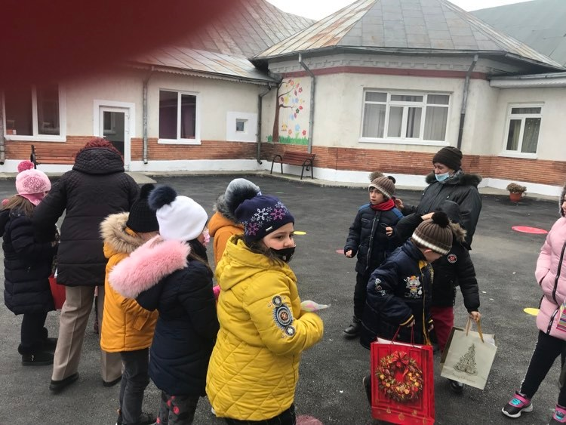
POVESTEA MONEDEI
-donarea monedelor în scop caritabil
- cumpărarea unor cadouri pentru copiii de la Școala Specială Pașcani

Slide 6
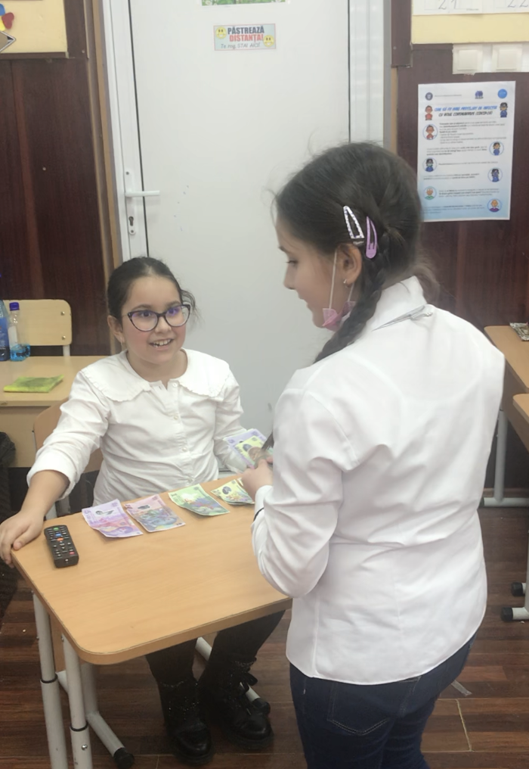
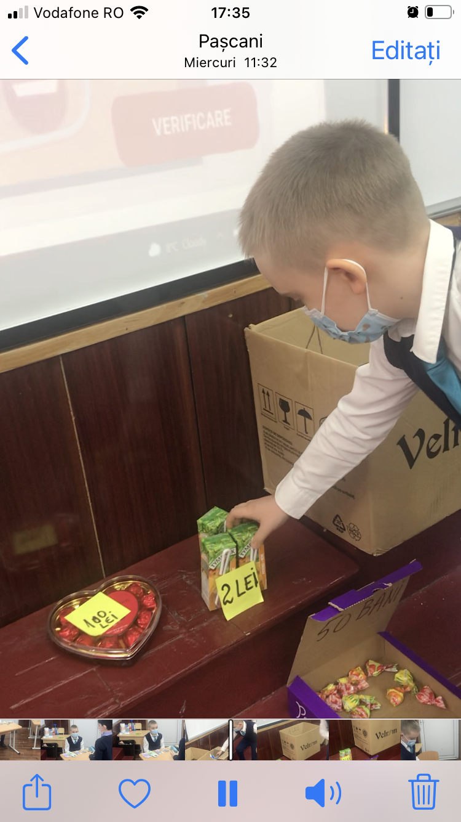
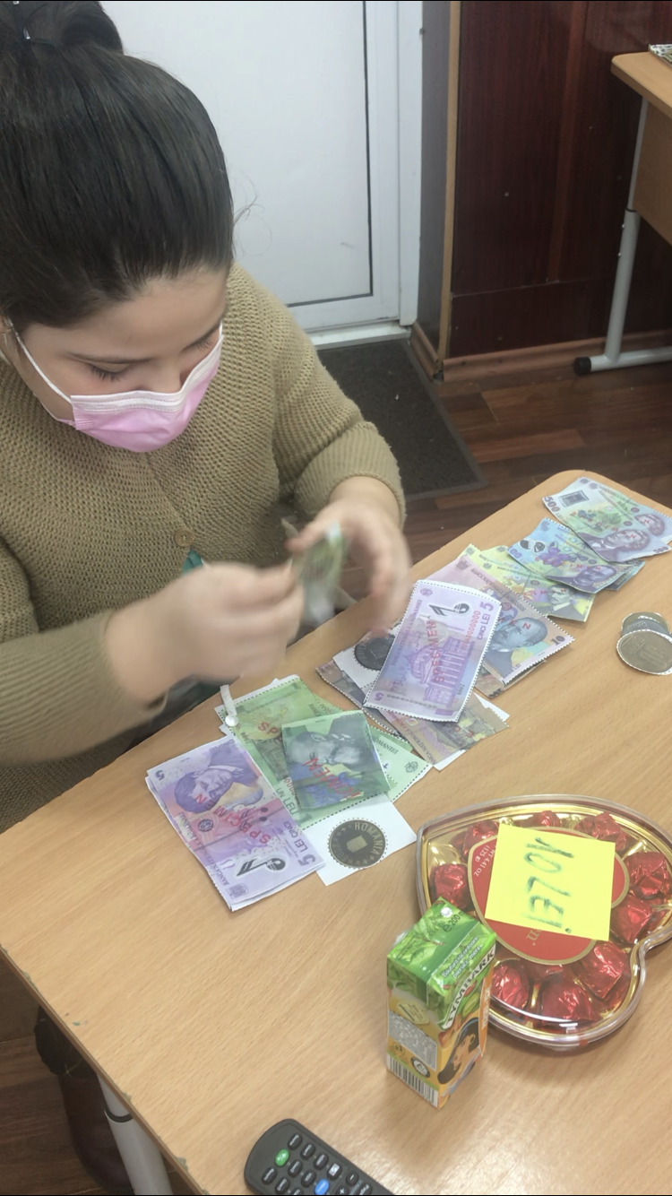
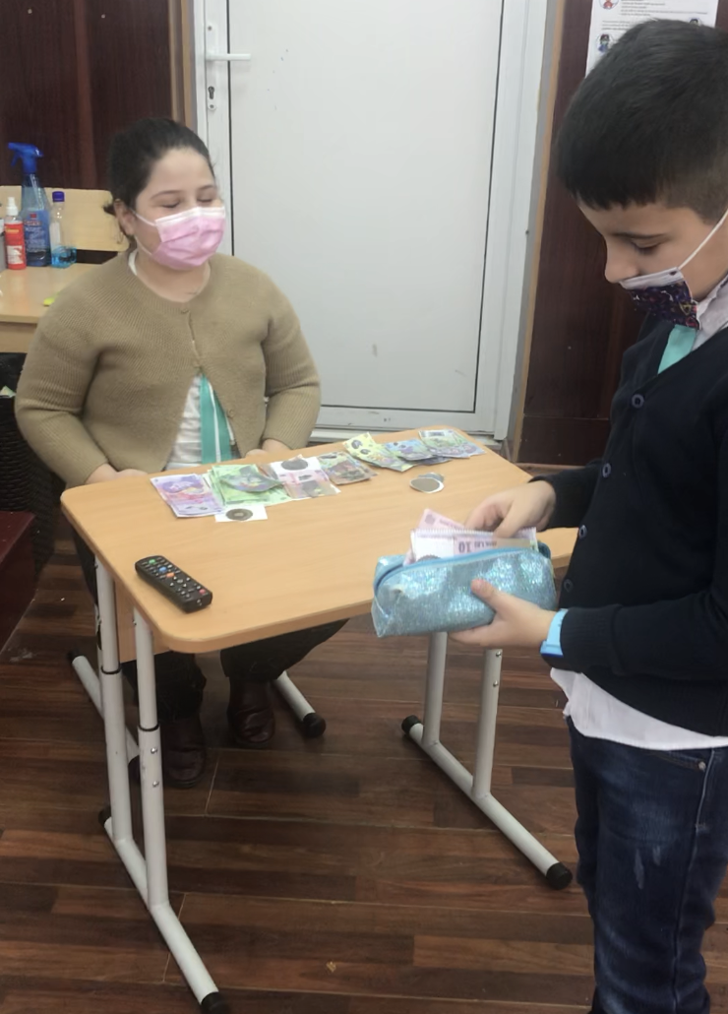
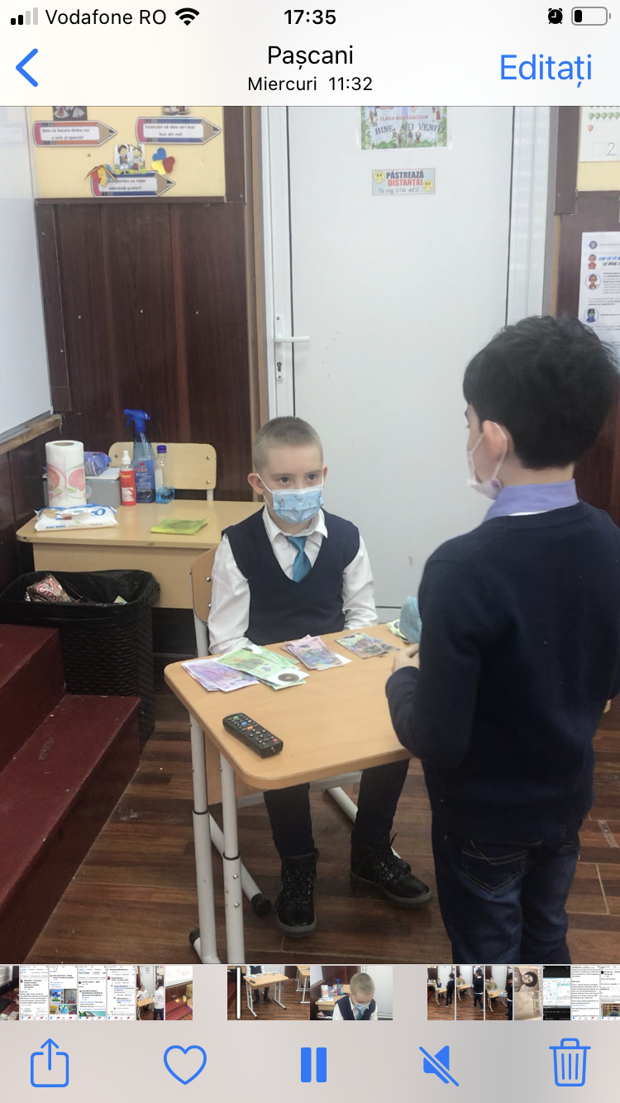
”De-a magazinul”
- formarea deprinderii de a calcula valoarea cumpărăturilor și restul pe care il primesc de la o sumă de bani;
- formarea unor comportamente civice

